Slide 1
Revision clocks
for CIE IGCSE IN SPANISH
To be printed in A3 paper

Slide 2
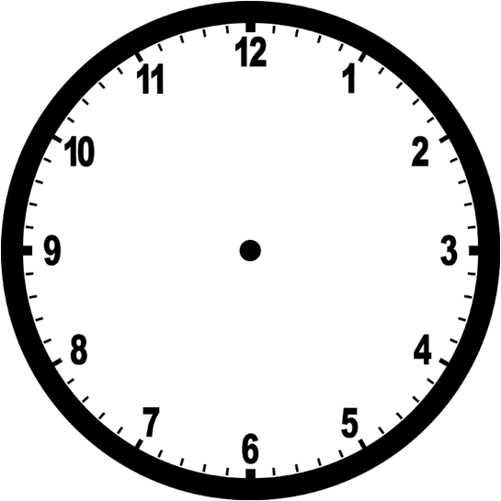
Write as many questions in Sp & En as you remember
Necesitas ir a la farmacia. Haz una pregunta adecuada.
Which Hesitation prompts in Spanish can you remember?
Quieres saber cuál de las actividades prefiere tu amigo/amiga. Haz una pregunta apropiada.
Haz una pregunta apropiada. (¿la cuenta? ¿servicios?)
Pregunta algo sobre las aspirinas (¿cuándo tomar? / ¿precio?)
Role Plays
Asking questions
Pregunta algo sobre el curso. (¿horario de clase? ¿profesor?)
Pregunta algo sobre la excursión. (¿precio? ¿comida?)
Pregunta algo sobre el camping. (¿duchas? ¿tienda de comestibles?)
Pídele información sobre el desayuno. (¿hora?)
Pregunta cómo vais a ir. (¿en autobús? ¿a pie?)
Pregunta el precio.

Slide 3
Estás de vacaciones en Venezuela. Olvidaste tu monedero en el taxi. Llamas por teléfono a la compañía de taxis para preguntar si tienen tu monedero.
Estás en España. Te olvidaste la raqueta de tenis en el polideportivo. Llamas para preguntar si está
Estás de vacaciones en Mexico y has perdido a tus padres, Buscas a un policía.
Has perdido una maleta en el aeropuerto de Madrid. Llamas por teléfono para preguntar si han encontrado tu maleta.
Estás en España de viaje escolar. No encuentras a tu grupo y hablas con un policía.
Estás de vacaciones en España. Vas a la comisaría porque has perdido el pasaporte.
Role Plays
Saying why you are calling
Estás en España con tu hermanita. Te das cuenta de que se ha perdido y hablas con un policía.
Estás de vacaciones en España. Ayer, saliste con el paraguas de tu amigo/a porque llovía mucho y lo perdiste. Explicas a tu amigo/a que no tienes el paraguas.
Estás en España con tus compañeros de curso. Durante una visita a un museo te separas del resto del grupo. Pides ayuda a un empleado del museo.
Te olvidaste la mochila en el camping. Llamas por teléfono para preguntar si han encontrado tu mochila.
Translate: I’ve lost my sister. She was wearing black jeans and a white top
Translate:I’ve lost my Passport at the airport?

